Slide 1
블록체인을 이용한 게임 재화 관리
201433813 신승빈
201635903 강병찬
201635908 곽준수
201636002 오경민
201636043 이창연
201835664 배연주

Slide 2
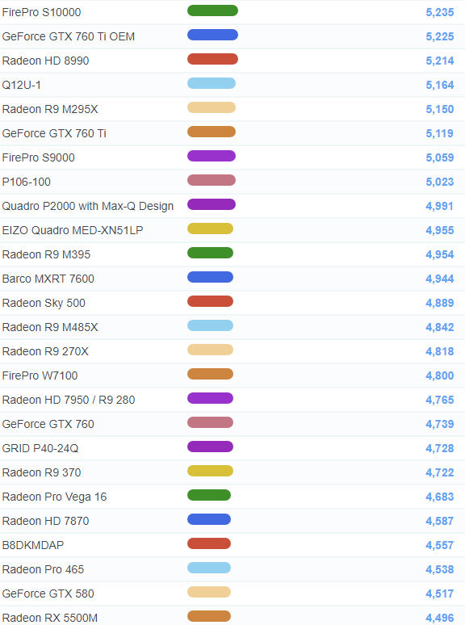
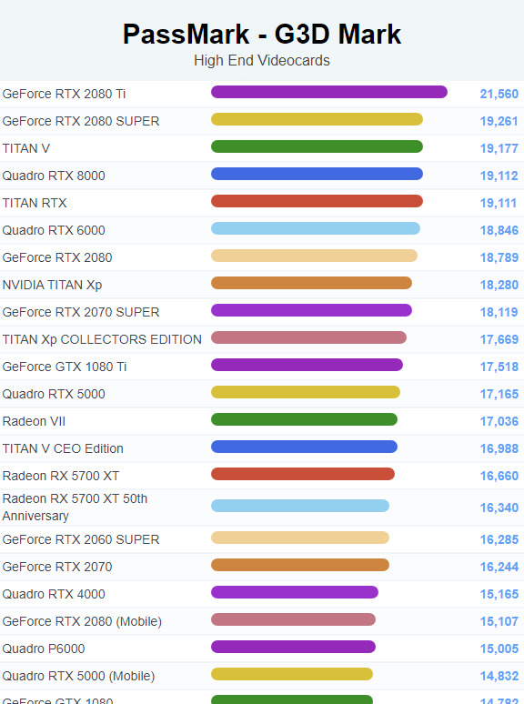
행복한 게이머
Notes:
발표자의 노트북의 경우 GTX 760을 사용하고 있지만 최근에 나온 2080 TI의 경우 4배의 성능을 보여준다.
심지어 최근 발표된 30라인업의 벤치마크 성능은 반영되어 있지 않다.

Slide 3

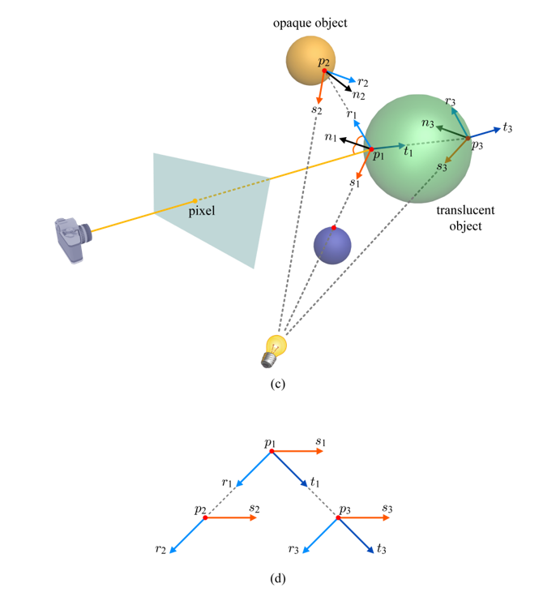
행복한 게이머
Ray Tracing
Notes:
그래픽 카드의 성능이 올라가면서 레이트레이싱 기술이 적용이 가능해짐.

Slide 4
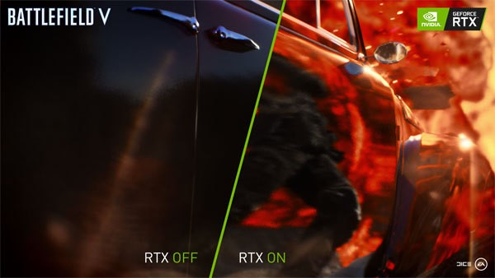
행복한 게이머
Notes:
이로인해 더욱 실감나는 그래픽의 게임을 즐길 수 있게 됨.

Slide 5
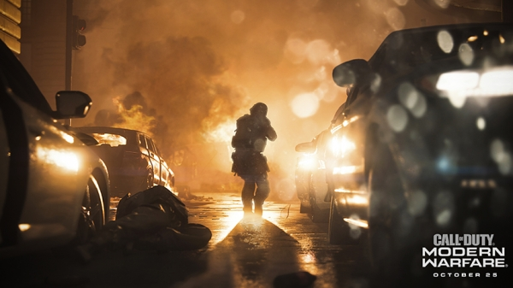
행복한 게이머

Slide 6
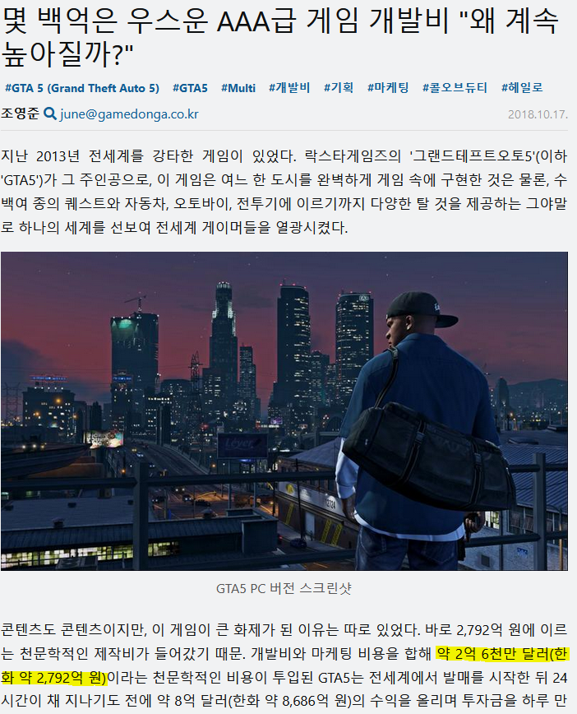
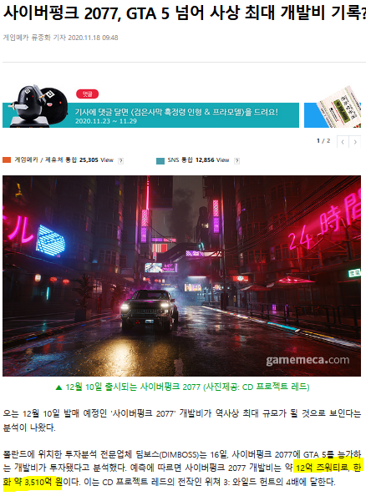
슬픈 개발사
Notes:
꼭 그래픽만의 이유는 아니더라도 개발비는 무섭도록 치솟고 있음

Slide 7
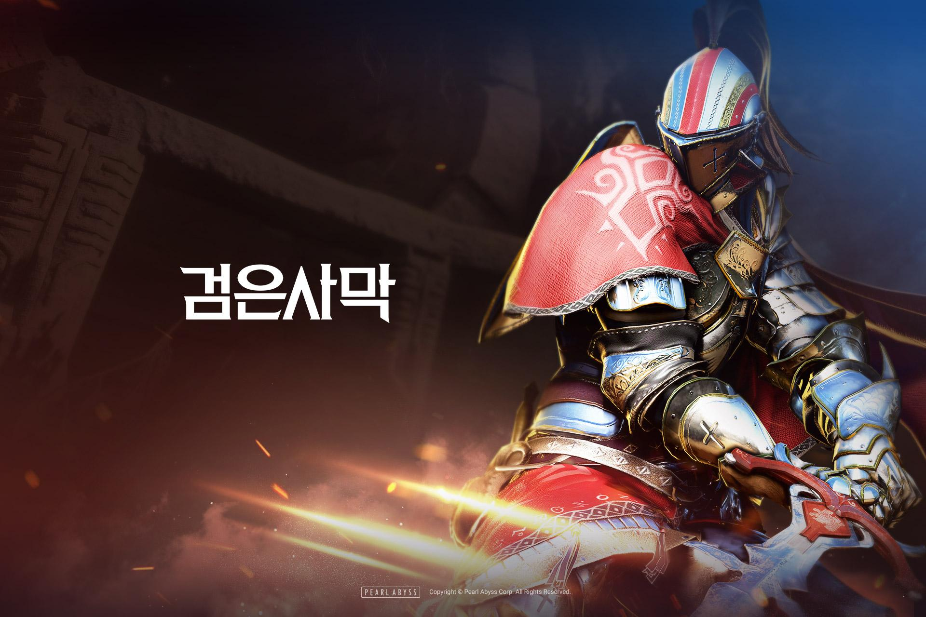

슬픈 개발사
Notes:
온라인 게임도 마찬가지

Slide 8
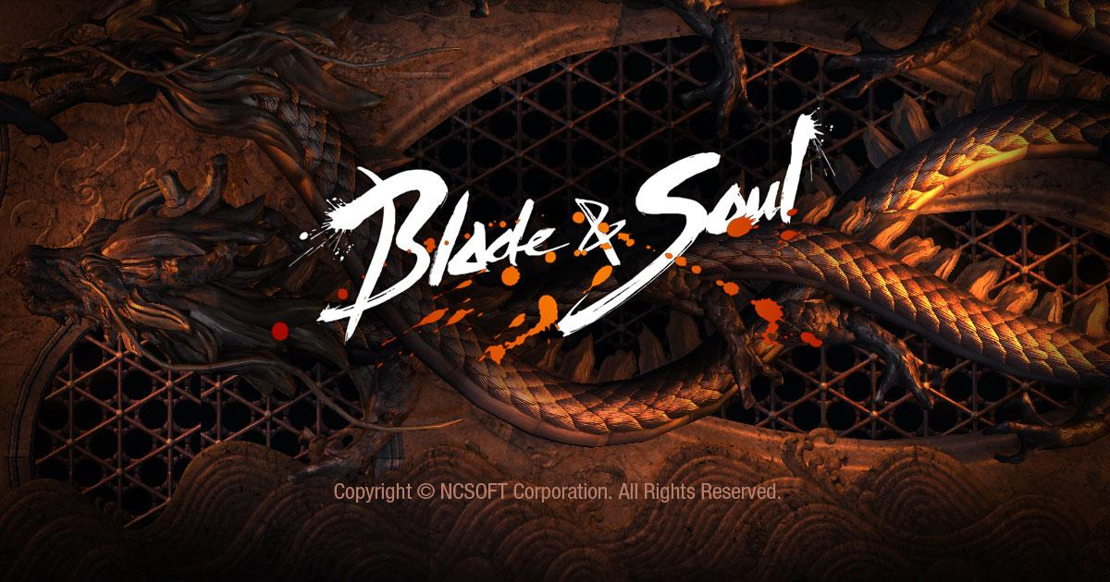

슬픈 개발사
Notes:
풀프라이즈 AAA게임의 경우 한번 팔아버리면 그만이지만 온라인 게임의 경우 지속적인 서비스를 수행해야 하므로 게임을 출시하더라도 막대한 서버 유지비가 지속적으로 요구되고, 추가컨텐츠로 인한 추가 개발비 또한 무시할 수 없는 수준.

Slide 9



사라지지 않는 아이템 버그
Notes:
이러한 지속적 수익을 추구하는 온라인 게임에서 아이템 버그가 터진다는건 치명적인 문제.

Slide 10
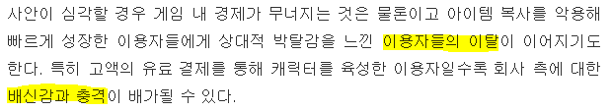
사라지지 않는 아이템 버그

Slide 11
게임의 재미 저하 및
수명 감소의 요인이 된다.

Slide 12
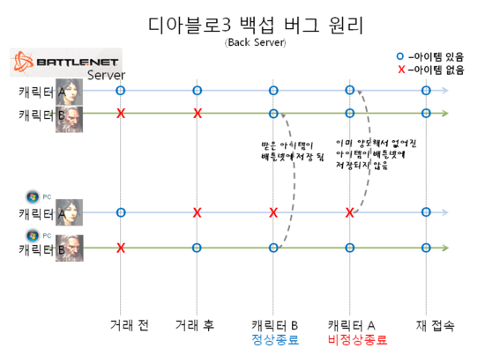
아이템 복사 원리
Notes:
아이템 복사는 꽤 오래된 문제이지만 가장 중요한 요점은 결국 트랜잭션의 문제

Slide 13
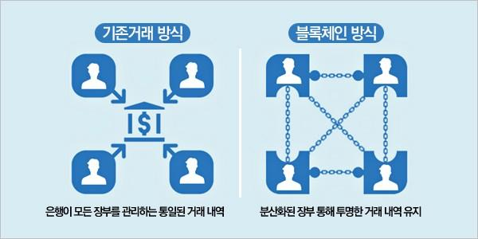
해결책
Notes:
트랜잭션을 기반으로 블록을 발행하는 블록체인의 기법을 이용하여 재화의 단일성을 유지하자

Slide 14
기대효과
안정적인 재화 관리를 통한 게임 운영 안정성 확보
게임 운영에 대한 유저들의 신뢰 확보
재화의 개념 확장을 통한 더 유연한 기술 적용 가능성에 대한 기대

Slide 15

개발 사용 툴
Notes:
가장 입문하기 쉬운 유니티 3d

Slide 16


개발 사용 툴
Notes:
쉽고 강력한 api를 가진 루니버스와 솔리디티를 이용한 스마트 컨트랙트 구현

Slide 17
역할 분담
신승빈 | unity
강병찬 | solidity, 개발 외 작업
곽준수 | Luniverse, solidity
오경민 | unity
이창연 | Luniverse, Solidity
배연주 | 문서 및 개발 외 작업

Slide 18
마일스톤
Level | Task | 1주차 | 2주차 |  | 3주차 |  | 4주차
 |  | 후반기 | 전반기 | 후반기 | 전반기 | 후반기 | 전반기
분석 및 설계 | Usecase
 | UI/UX
 | Solidity 분석
개발 | Data구조 설계
 | 개발
마무리 | 테스팅 및 디버깅

Slide 19
감사합니다.

